Slide 1
«Использование ИКТ в образовательном процессе в условиях ФГОС ДО»
Золотухина Аксана Александровна
Воспитатель СП детский сад «Берёзка»
ГБОУ СОШ пос. Кинельский

Slide 2
Что же такое ИКТ?
Информационные образовательные технологии – это все технологии в сфере образования, использующие специальные технические средства (ПК, мультимедиа) для достижения педагогических целей. Информационно – коммуникационные технологии в образовании (ИКТ) – это комплекс учебно–методических материалов, технических и инструментальных средств вычислительной техники в учебном процессе, формах и методах их применения для совершенствования деятельности специалистов учреждений образования (администрации, воспитателей, специалистов), а также для образования (развития, диагностики, коррекции) детей.

Slide 3
Преимущества икт перед традиционными средствами обучения
ИКТ даёт возможность расширения использования электронных средств обучения, так как они передают информацию быстрее;
Движения, звук, мультипликация надолго привлекает внимание детей и способствует повышению у них интереса к изучаемому материалу. Высокая динамика занятия способствует эффективному усвоению материала, развитию памяти, воображения, творчества детей;
Обеспечивает наглядность, которая способствует восприятию и лучшему запоминанию материала, что очень важно, учитывая наглядно-образное мышление детей дошкольного возраста. При этом включаются три вида памяти: зрительная, слуховая, моторная;

Slide 4
Преимущества икт перед традиционными средствами обучения
Слайд-шоу и видеофрагменты позволяет показать те моменты из окружающего мира, наблюдение которых вызывает затруднения: например, рост цветка, вращение планет вокруг Солнца, движение волн, вот идёт дождь;
Также можно смоделировать такие жизненные ситуации, которые нельзя или сложно показать и увидеть в повседневной жизни (например, воспроизведение звуков природы; работу транспорта и т.д.);
Использование информационных технологий побуждает детей к поисковой исследовательской деятельности, включая и поиск в сети Интернет самостоятельно или вместе с родителями;
ИКТ – это дополнительные возможности работы с детьми, имеющими ограниченные возможности.

Slide 5
Проблемы использования ИКТ
Материальная база ДОО
Защита здоровья ребенка
Недостаточная ИКТ – компетентность педагога

Slide 6
Области применения ИКТ педагогами детского сада
Ведение документации
Методическая работа, повышение квалификации педагога
Работа с родителями
Образовательный процесс

Slide 7
Создание блогов для обмена опытом на сайтах педагогических работников

Slide 8
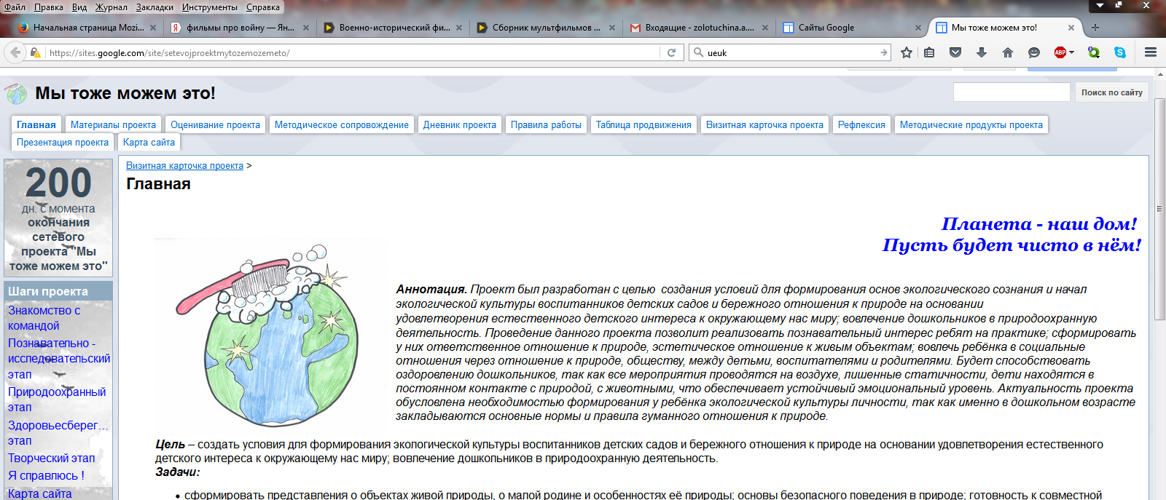
Проектная деятельность педагогов

Slide 9
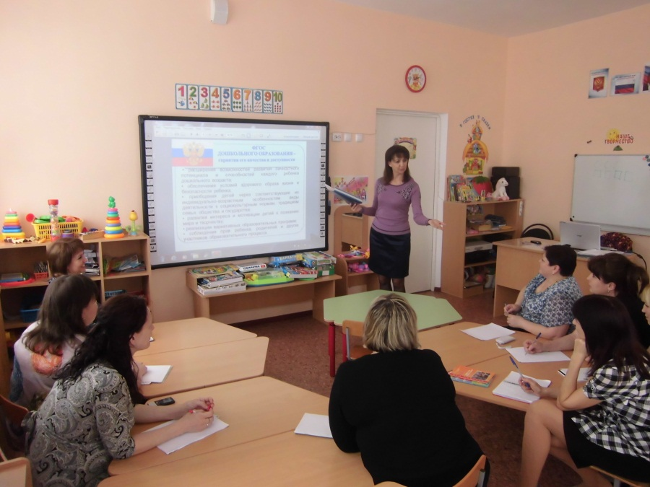
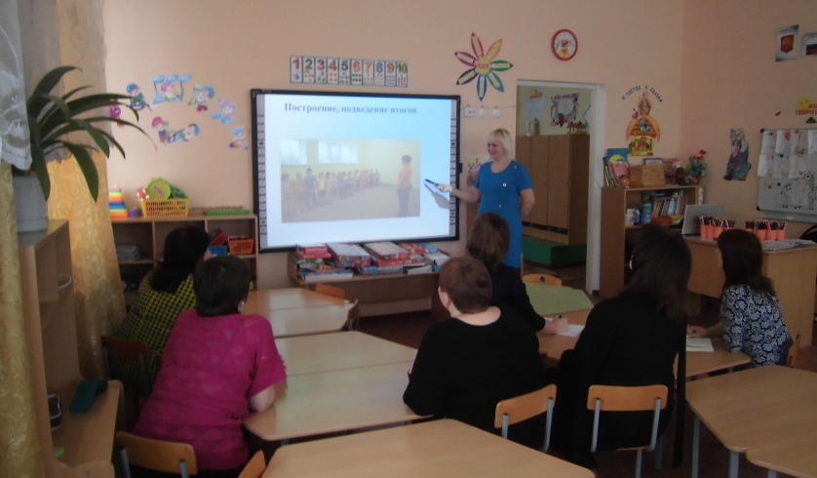
Выступления на педагогических совещаниях

Slide 10
Работа с родителями через сайт детского сада «Берёзка»
Родительские собрания, Праздники, досуги, развлечения

Slide 11
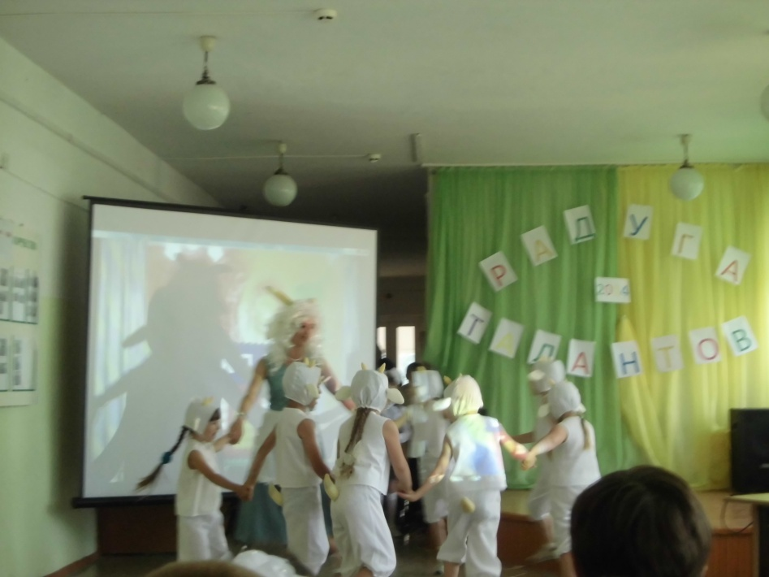
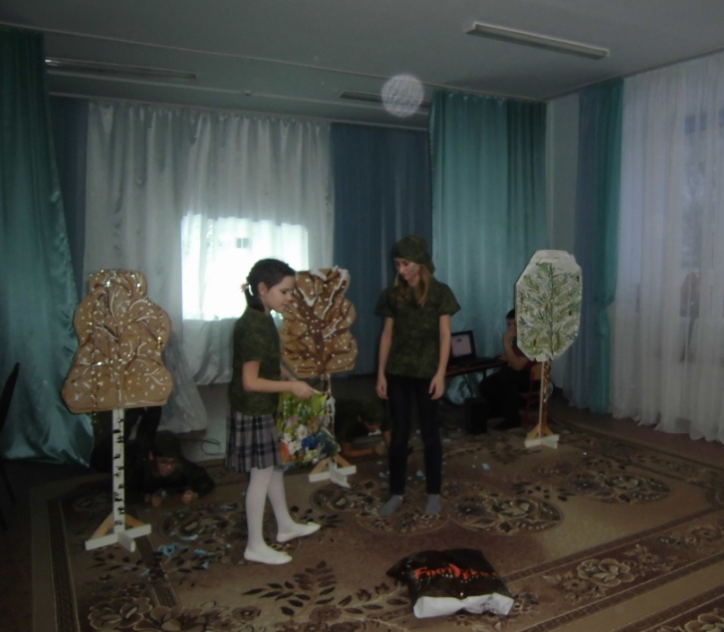
Праздники, досуги, развлечения, родительские собрания

Slide 12
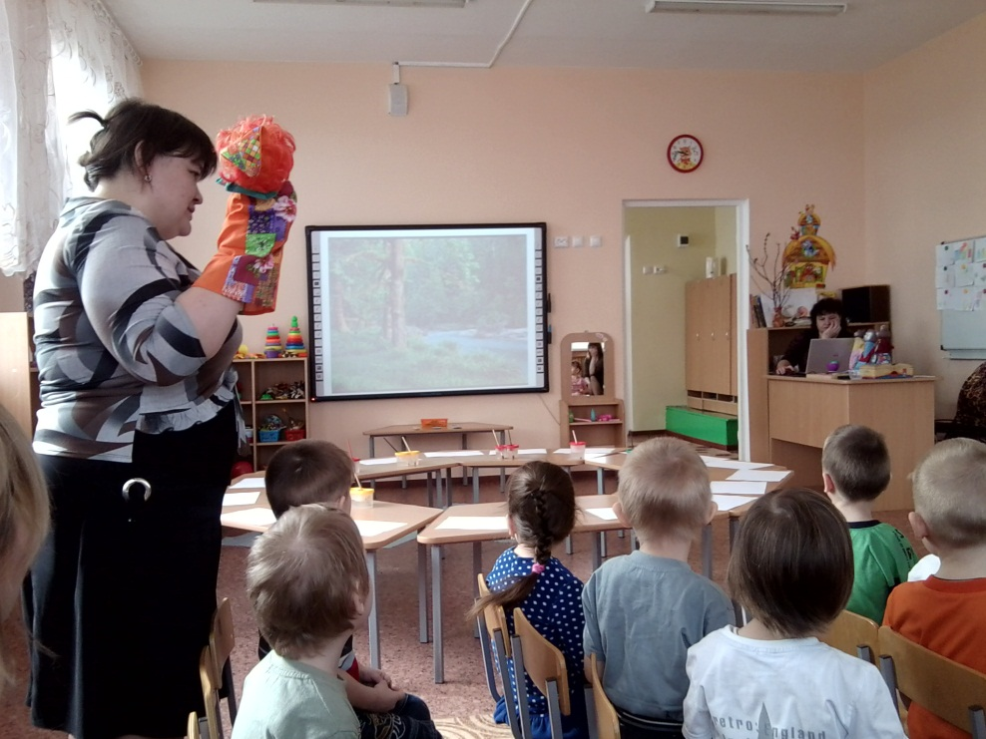
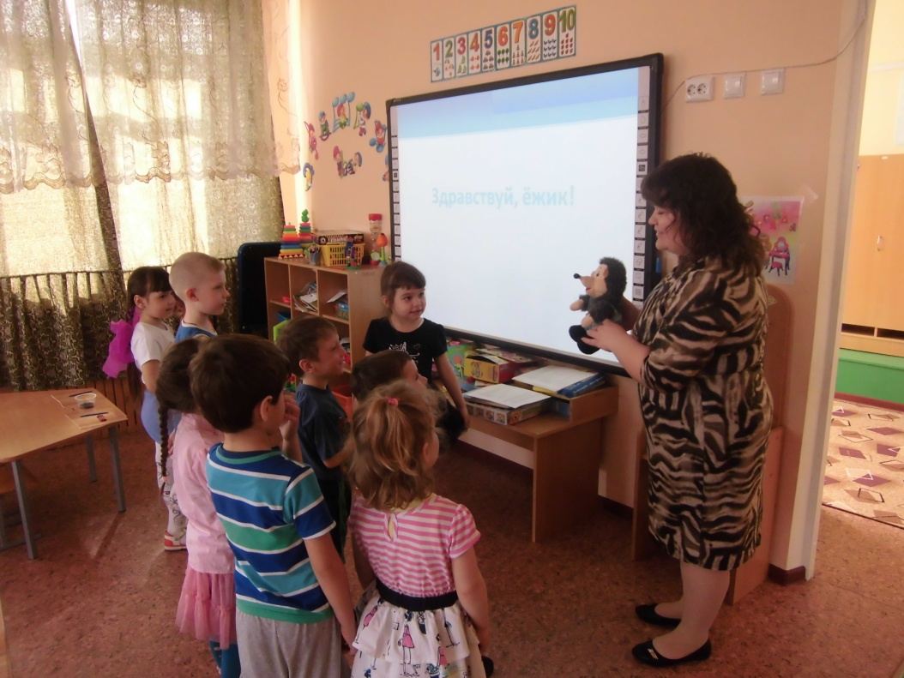
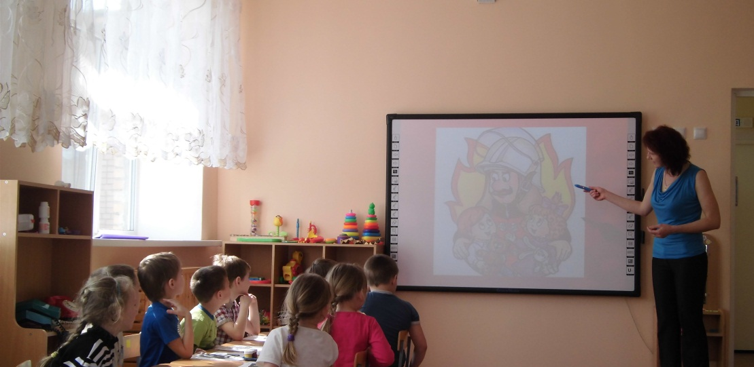
Непосредственно образовательная деятельность

Slide 13
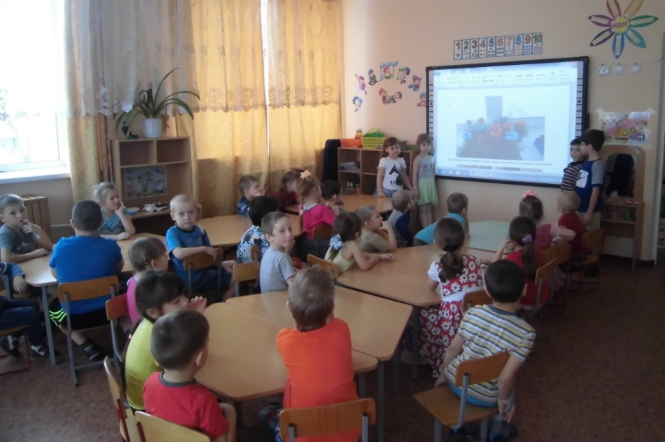
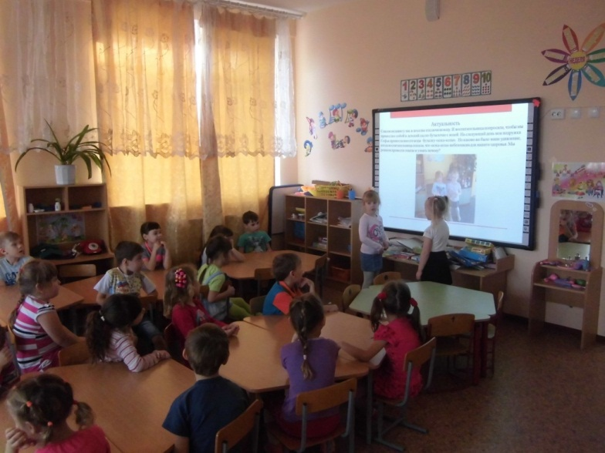
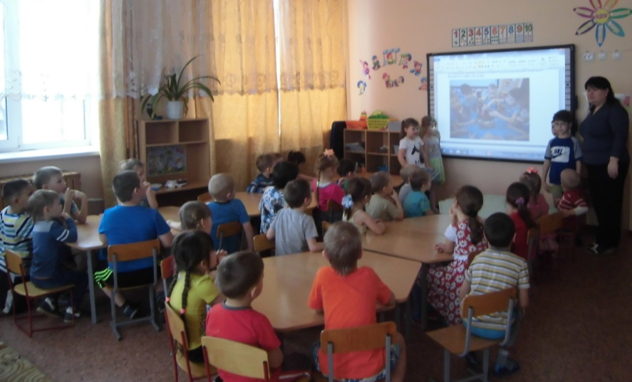
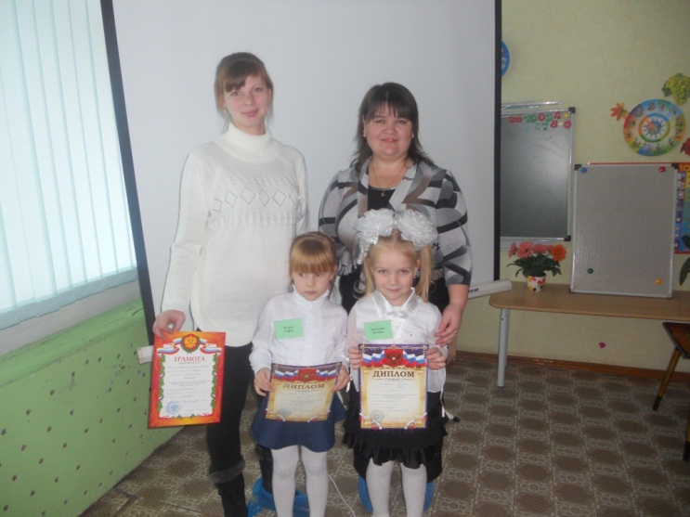
Проектная, исследовательская деятельность воспитанников
Презентация проекта «Цветы для мамы, своими руками»
Презентация проекта «Загадки кока-колы»

Slide 14
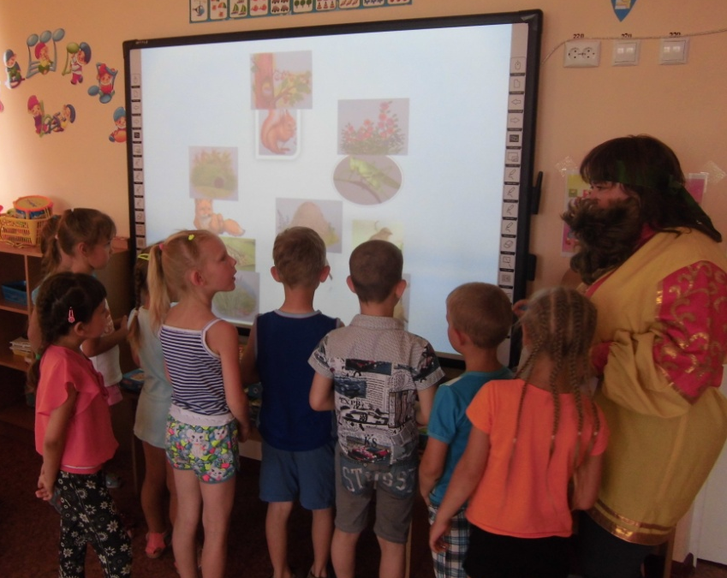
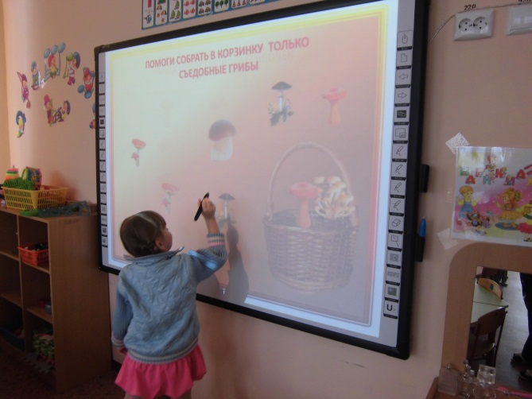
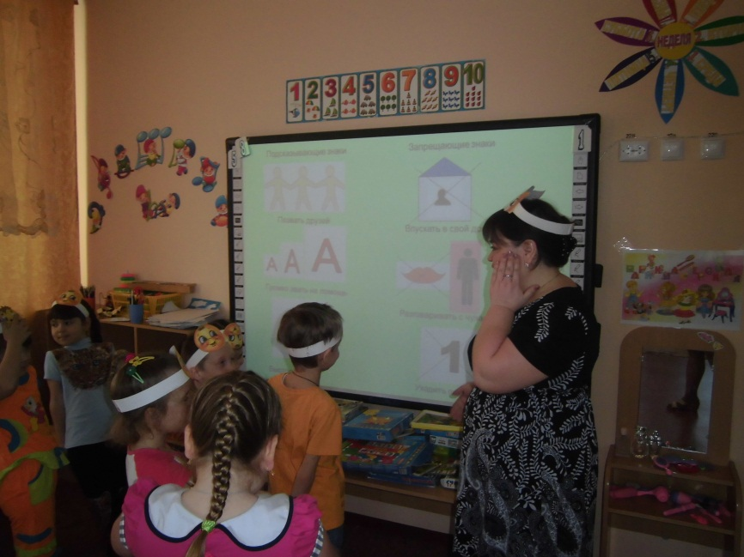
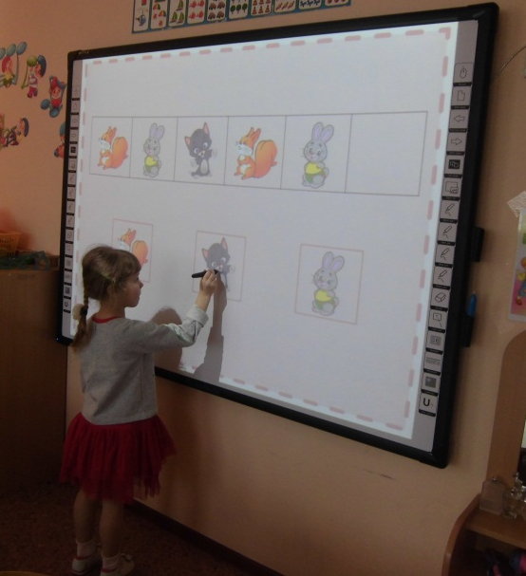
Дидактические игры в различных видах деятельности

Slide 15
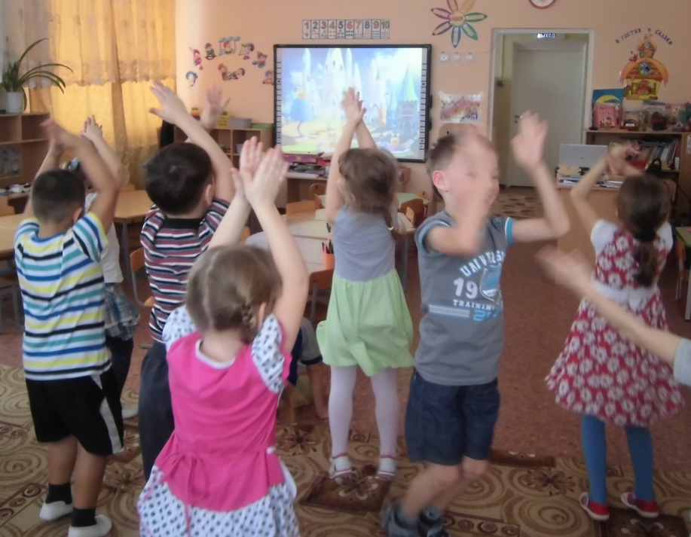
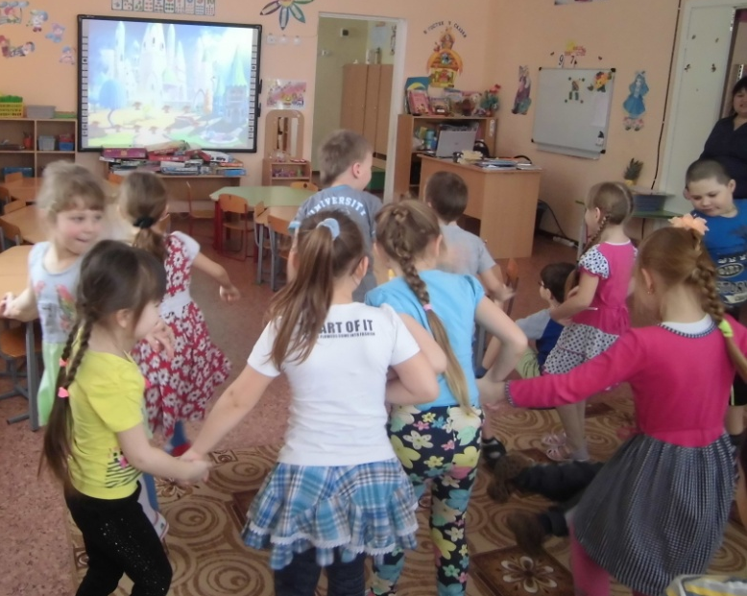
Физминутки, сеансы релаксации
Физминутки, сеансы релаксации

Slide 16
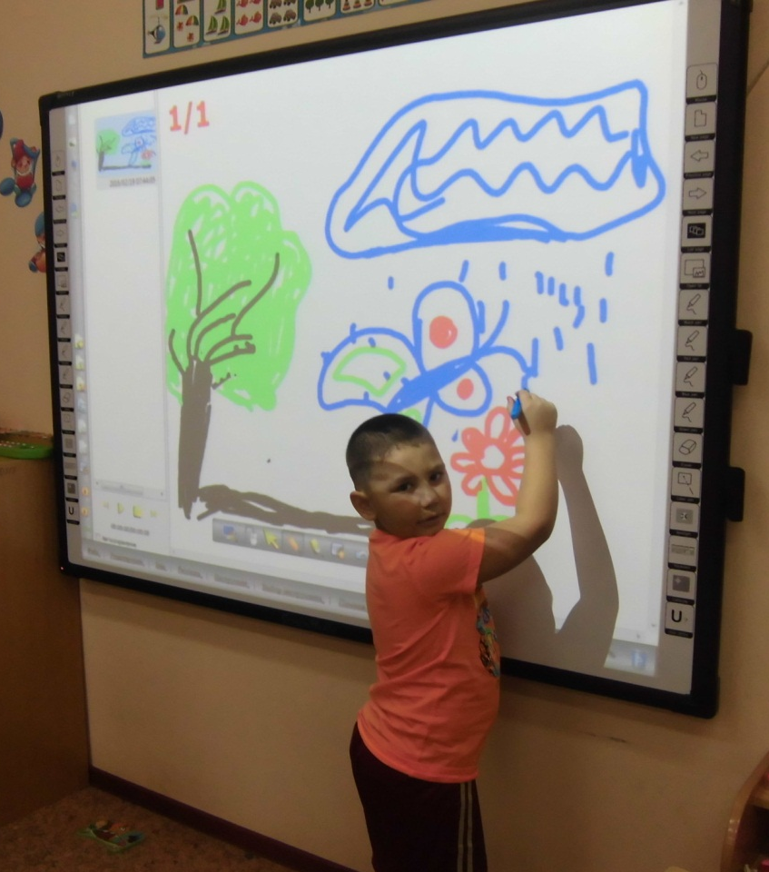
ИКТ в свободной деятельности

Slide 17
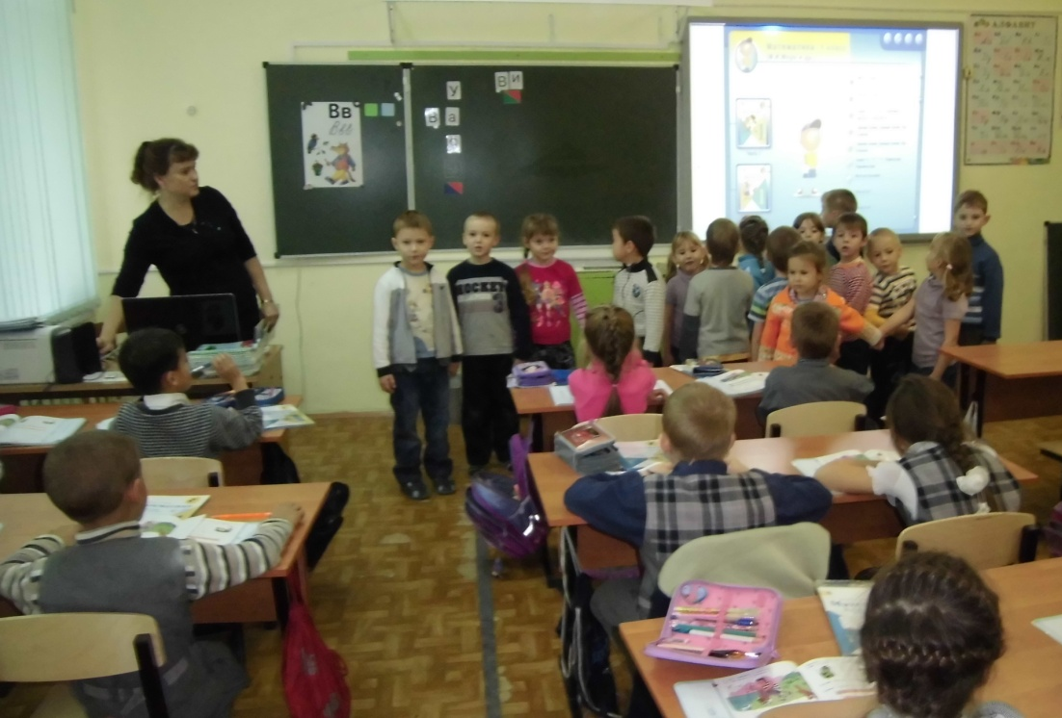
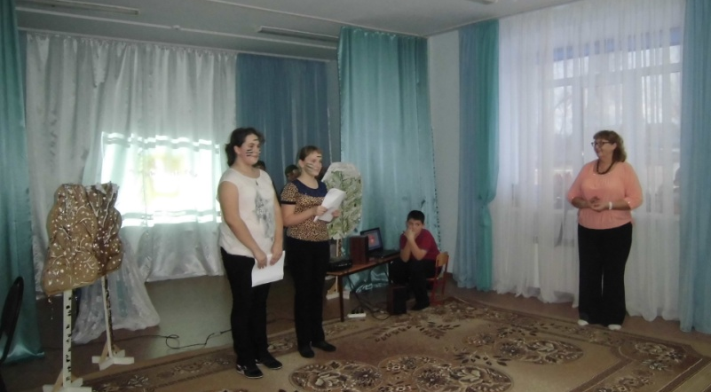
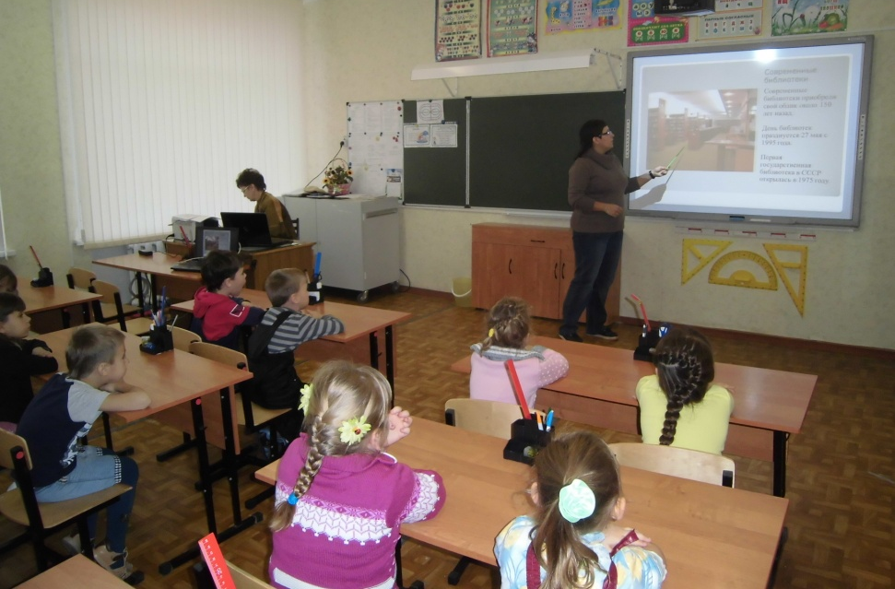
Преемственность детского сада и школы
Преемственность детского сада и школы

Slide 18
Вывод
Информационно-коммуникационные технологии позволяют не только насытить ребенка большим количеством готовых, строго отобранных, соответствующим образом организованных знаний, но и развивать интеллектуальные, творческие способности, и что очень актуально в дошкольном детстве – умение самостоятельно приобретать новые знания. А использование информационных технологий в образовании дает возможность существенно обогатить, качественно обновить воспитательно-образовательный процесс в ДОО и повысить его эффективность.
Каким бы огромным положительным потенциалом не обладали информационные технологии, ими невозможно заменить живого общения педагога с ребенком и не нужно.

Slide 19
Полезные сайты
http://planetadetstva.net/- «Планета детства», интернет-журнал для педагогов,
http://www.maam.ru/ - «МААМ», международный образовательный портал, учебные материалы для детского сада,
http://nsportal.ru/ - «Наша сеть», социальная сеть работников образования,
http://dohcolonoc.ru - «Дошколенок», сайт для воспитателей детских садов,
http://detsad-kitty.ru – «Детсад», сайт для детей и взрослых,
http://pochemu4ka.ru – «Почемучка», сайт для детей и их родителей,
http://doshvozrast.ru - «Дошкольный возраст», сайт для детского сада, воспитание ребенка в детском саду и семье,
http://www.o-detstve.ru/ - «О детстве», педагогический интернет-портал,
http://doshkolnik.ru/ - «Дошкольник», сайт для всей семьи,
http://igrateshka.ru/ - «Игратешка», игры, игрушки, викторины, головоломки, развлечения, розыгрыши, фокусы, сценарии праздников и др.

Slide 20
СПАСИБО ЗА ВНИМАНИЕ!!!

